Slide 1
C++程序设计
程龙

Slide 2
第9章 怎样使用类和对象
C++程序设计

Slide 3
9.1 构造函数
9.2 析构函数
9.3 调用构造函数和析构函数的顺序
9.4 对象数组
9.5 对象指针
9.6 共用数据的保护
9.7 对象的动态建立和释放
9.8 对象的赋值和复制
9.9 静态成员
9.10 友元
9.11 类模板

Slide 4
9.1 利用构造函数对类对象进行初始化
如果一个类中所有的成员都是公用的，则可以在定义对象时对数据成员进行初始化。如
class Time
{ public: //声明为公用成员
int hour;
int minute;
int sec;
};
Time t1={14,56,30}; //将t1初始化为14:56:30
这种情况和结构体变量的初始化是差不多的，在一个花括号内顺序列出各公用数据成员的值，两个值之间用逗号分隔。但是，如果数据成员是私有的，或者类中有private或protected的成员，就不能用这种方法初始化。

Slide 5
9.1 利用构造函数对类对象进行初始化
构造函数
  用于实现对象的初始化
  一种特殊的成员函数，与其他成员函数不同，不需要用户来调用它，而是在建立对象时自动执行
  构造函数的名字必须与类名同名，不返回任何值
  一个类可具有多个构造函数
C++程序设计

Slide 6
例9.1 在例8.3基础上定义构造成员函数。
  #include <iostream>
  using namespace std;
  class Time
  { public:
  Time( ) //定义构造成员函数，函数名与类名相同
  { hour=0; //利用构造函数对对象中的数据成员赋初值
  minute=0;
  sec=0; }
  void set_time( ); //函数声明
  void show_time( ); //函数声明
  private:
  int hour; //私有数据成员
  int minute;
  int sec; };
C++程序设计

Slide 7
void Time∷set_time( ) //定义成员函数，向数据成员赋值
{cin>>hour;
cin>>minute;
cin>>sec;}
void Time∷show_time( ) //定义成员函数，输出数据成员的值
{ cout<<hour<<″:″<<minute<<″:″<<sec<<endl;
}
int main( )
{
Time t1; //建立对象t1，同时调用构造函数t1.Time( )
t1.set_time( ); //对t1的数据成员赋值
t1.show_time( ); //显示t1的数据成员的值
Time t2; //建立对象t2，同时调用构造函数t2.Time( )
t2.show_time( ); //显示t2的数据成员的值
return 0;
}
C++程序设计

Slide 8
说明
  在建立类对象时会自动调用构造函数，每建立一个对象，就调用一次构造函数。
  构造函数没有返回值，因此也没有类型，它的作用只是对对象进行初始化。
  构造函数不需用户调用，也不能被用户调用。
  在构造函数的函数体中不仅可以对数据成员赋初值，而且可以包含其他语句。
  如果用户自己没有定义构造函数，则C++系统会自动生成一个构造函数，只是这个构造函数的函数体是空的，也没有参数，不执行初始化操作。
C++程序设计

Slide 9
带参数的构造函数
  在调用不同对象的构造函数时，从外面将不同的数据传递给构造函数，以实现不同的初始化。
  构造函数名(类型 1 形参1，类型2 形参2，…)
  类名 对象名(实参1，实参2，…);
  例9.2 有两个长方柱，其长、宽、高分别为： (1)12,20,25；(2)10,14,20。求它们的体积。编一个程序，在类中用带参数的构造函数。
C++程序设计

Slide 10
#include <iostream>
using namespace std;
class Box
{ public:
Box(int,int,int);
int volume( );
private:
int height;
int width;
int length;
};
Box∷Box(int h,int w,int len)
{ height=h;
width=w;
length=len;
}
C++程序设计

Slide 11
int Box∷volume( )
{
return(height*width*length);
}
int main( )
{
Box box1(12,25,30);
cout<<″The volume of box1 is ″<<box1.volume( )<<endl;
Box box2(15,30,21);
cout<<″The volume of box2 is ″<<box2.volume( )<<endl;
return 0;
}
C++程序设计

Slide 12
用参数初始化表对数据成员初始化
  不在函数体内对数据成员初始化，而是在函数首部实现
  类名::构造函数名([参数表])[:成员初始化表]
  { [构造函数体] }
  Box∷Box(int h,int w,int len):height(h)，width(w)，length(len){ }
  如果数据成员是数组，应当在构造函数中用语句进行赋值
  class Student
  { public:
  Student(int n, char s, char nam[]):num(n),sex(s)
  { strcpy(name, nam); }
  private:
  int num;
  char sex;
  string name; };
C++程序设计

Slide 13
构造函数的重载
  在一个类中可以定义多个构造函数，以便对类对象提供不同的初始化的方法，供用户选用。
  这些构造函数具有相同的名字，而参数的个数或参数的类型不相同。这称为构造函数的重载。
  说明
    调用构造函数时不必给出实参的构造函数，称为默认构造函数。一个类只能有一个默认构造函数。
    尽管在一个类中可以包含多个构造函数，但是对于每一个对象来说，建立对象时只执行其中一个，并非每个构造函数都被执行。
  例9.3 在例9.2的基础上，定义两个构造函数，其中一个无参数，一个有参数。
C++程序设计

Slide 14
#include <iostream>
using namespace std;
class Box
{ public:
Box( );
Box(int h,int w,int len):height(h),width(w),length(len){ }
int volume( );
private:
int height;
int width;
int length; };
Box∷Box( )
{ height=10;
width=10;
length=10; }
C++程序设计

Slide 15
int Box∷volume( )
{
return(height*width*length);
}
int main( )
{
Box box1;
cout<<″The volume of box1 is ″<<box1.volume( )<<endl;
Box box2(15,30,25);
cout<<″The volume of box2 is ″<<box2.volume( )<<endl;
return 0;
}
C++程序设计

Slide 16
使用默认参数的构造函数
  构造函数中参数的值可以指定为某些默认值，即如果用户不指定实参值，编译系统就使形参取默认值。
  例9.4 将例9.3程序中的构造函数改用含默认值的参数，长、宽、高的默认值均为10。
  #include <iostream>
  using namespace std;
  class Box
  { public:
  Box(int h=10,int w=10,int len=10);
  int volume( );
  private:
  int height;
  int width;
  int length; };
C++程序设计

Slide 17
Box∷Box(int h,int w,int len)
{ height=h;
width=w;
length=len; }
int Box∷volume( )
{ return(height*width*length); }
int main( )
{ Box box1;
cout<<″The volume of box1 is ″<<box1.volume( )<<endl;
Box box2(15);
cout<<″The volume of box2 is ″<<box2.volume( )<<endl;
Box box3(15,30);
cout<<″The volume of box3 is ″<<box3.volume( )<<endl;
Box box4(15,30,20);
cout<<″The volume of box4 is ″<<box4.volume( )<<endl;
return 0; }
C++程序设计

Slide 18
说明
  应该在声明构造函数时指定默认值，而不能只在定义构造函数时指定默认值。
  如果构造函数的全部参数都指定了默认值，则在定义对象时可以给一个或几个实参，也可以不给出实参。
  在一个类中定义了全部是默认参数的构造函数后，不能再定义重载构造函数。
    Box(int h=10,int w=10,int len=10);
    Box()
    Box(int,int)
    Box box1; //无法确定调用上述哪个函数
    Box box2(5, 20); //无法确定调用上述哪个函数
C++程序设计

Slide 19
9.2 析构函数
析构函数
  ~类名()
  当对象的生命期结束时，会自动执行析构函数
    ①如果在一个函数中定义了一个局部对象，当这个函数被调用结束时，执行析构函数。
    ②static局部对象只在main函数结束或调用exit函数结束程序时，调用析构函数。
    ③全局对象在程序的流程离开其作用域时(如main函数结束或调用exit函数) 时，调用析构函数。
    ④如果用new运算符动态地建立了一个对象，当用delete运算符释放该对象时，调用析构函数。
C++程序设计

Slide 20
析构函数
  析构函数的作用并不是删除对象，而是在撤销对象占用的内存之前完成一些清理工作，使这部分内存可以被程序分配给新对象使用。
  析构函数不返回任何值，没有函数类型，也没有函数参数。因此不能被重载，一个类只能有一个析构函数。
  如果用户没有定义析构函数，C++编译系统会自动生成一个析构函数，但它实际上什么操作都不进行。
  例9.5 包含构造函数和析构函数的C++程序。
  #include<string>
  #include<iostream>
  using namespace std;
C++程序设计

Slide 21
class Student
{ public:
Student(int n,string nam,char s )
{ num=n; name=nam; sex=s;
cout<<"Constructor called."<<endl;
}
~Student( )
{ cout<<"Destructor called."<<endl; }
void display( )
{ cout<<"num: "<<num<<endl;
cout<<"name: "<<name<<endl;
cout<<"sex: "<<sex<<endl<<endl; }
private:
int num;
string name;
char sex;
};
C++程序设计

Slide 22
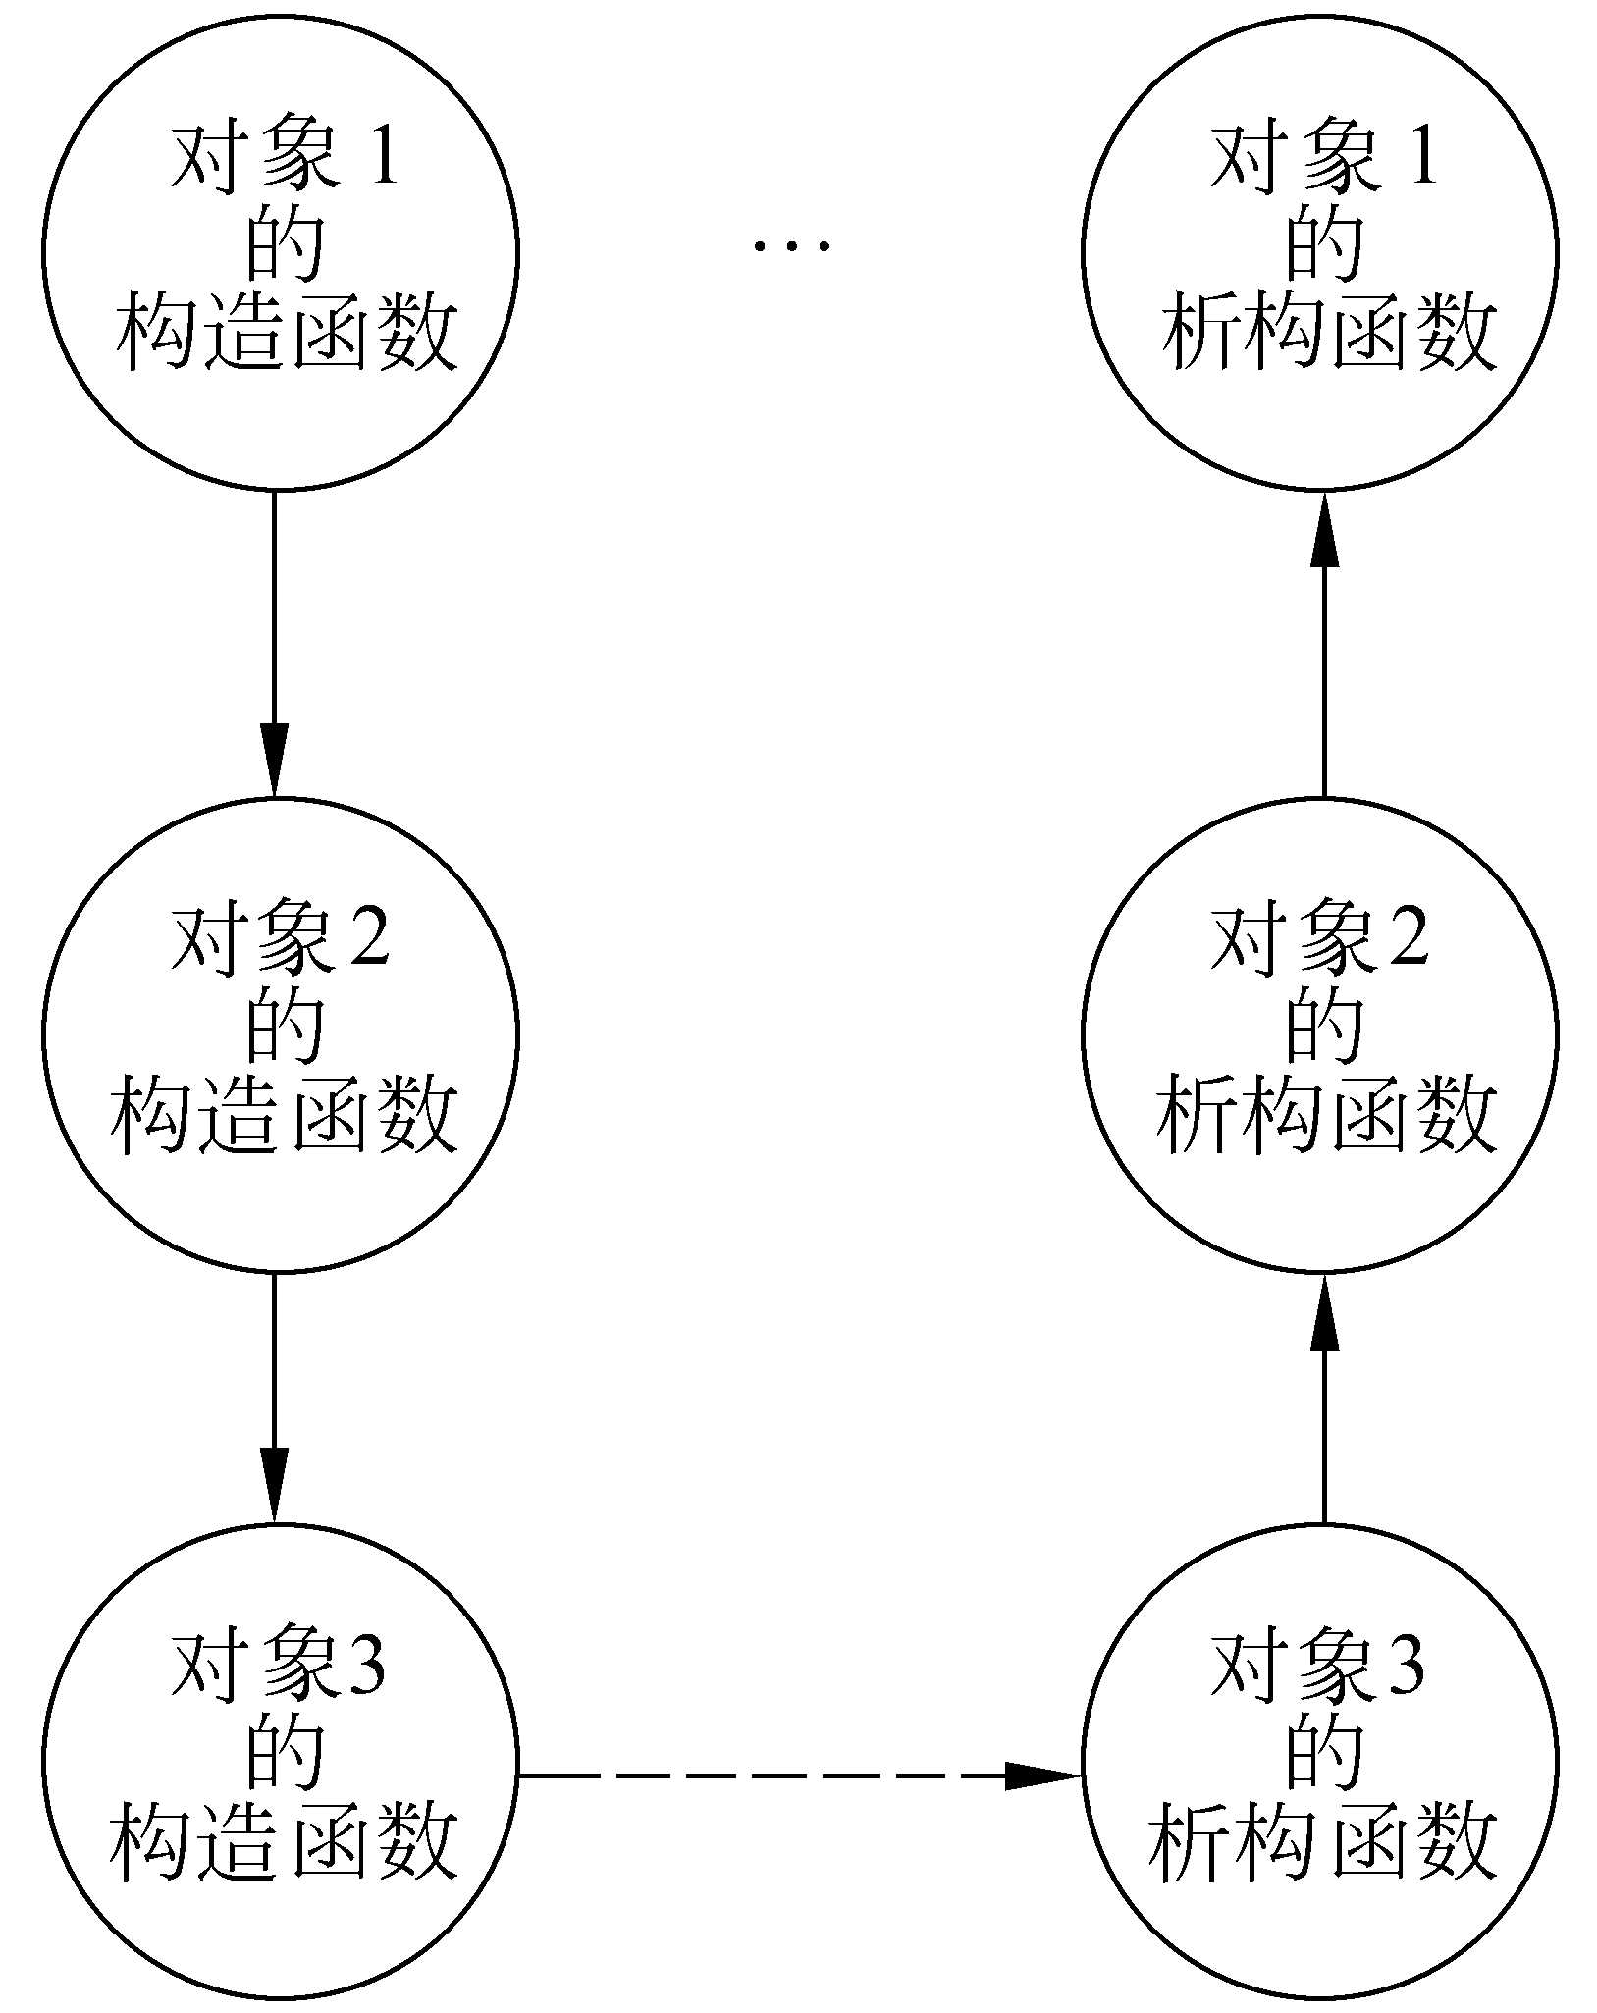
9.3 调用构造函数和析构函数的顺序
int main( )
{ Student stud1(10010,"Wang_li",'f');
stud1.display( );
Student stud2(10011,"Zhang_fun",'m');
stud2.display( );
return 0;
}
调用析构函数的次序正好与调用构造函数的次序相反
  先构造的后析构，后构造的先析构
C++程序设计

Slide 23
9.4 对象数组
对象数组
  对象数组的每一个元素都是同类的对象
    Student stud[50]；
  如果构造函数只有一个参数，在定义数组时可以直接在等号后面的花括号内提供实参
    Student stud[3]={60,70,78};
  如果构造函数有多个参数，在花括号中分别写出构造函数并指定实参。
    Student Stud[3]={
    Student(1001,18,87),
    Student(1002,19,76),
    Student(1003,18,72) };
C++程序设计

Slide 24
例9.6 对象数组的使用方法。
#include <iostream>
using namespace std;
class Box
{public:
Box(int h=10,int w=12,int len=15): height(h),width(w),length(len){ }
int volume( );
private:
int height;
int width;
int length;
};
int Box∷volume( )
{ return(height*width*length); }
C++程序设计

Slide 25
int main( )
{ Box a[3]={
Box(10,12,15),
Box(15,18,20),
Box(16,20,26)
};
cout<<″volume of a[0] is ″<<a[0].volume( )<<endl;
cout<<″volume of a[1] is ″<<a[1].volume( )<<endl;
cout<<″volume of a[2] is ″<<a[2].volume( )<<endl;
}
C++程序设计

Slide 26
9.5 对象指针
指向对象的指针
  可以定义一个指针变量，用来存放对象的地址
  类名 *对象指针名；
  class Time
  { public:
  int hour;
  int minute;
  int sec;
  void get_time( );
  };
  void Time∷get_time( )
  { cout<<hour<<″:″
  <<minute<<″:″
  <<sec<<endl; }
Time *pt;
Time t1;
pt=&t1;
*pt
(*pt).hour
pt->hour
(*pt).get_time ( )
pt->get_time ( )
C++程序设计

Slide 27
指向对象成员的指针
  (1)指向对象数据成员的指针
    数据类型名 *指针变量名；
    int *p1;
    p1=&t1.hour;
    cout<<*p1<<endl;
  (2)指向对象成员函数的指针
    数据类型名 (类名∷*指针变量名)(参数表列)；
    指针变量名=&类名∷成员函数名;
    void (Time∷*p2)( );
    p2=&Time∷get_time;
C++程序设计

Slide 28
例9.7 有关对象指针的使用方法。
  #include <iostream>
  using namespace std;
  class Time
  { public:
  Time(int,int,int);
  int hour;
  int minute;
  int sec;
  void get_time( );
  };
  Time∷Time(int h,int m,int s)
  { hour=h;
  minute=m;
  sec=s; }
C++程序设计

Slide 29
  void Time∷get_time( )
  { cout<<hour<<″:″<<minute<<″:″ <<sec<<endl; }
  int main( )
  { Time t1(10,13,56);
  int *p1=&t1.hour;
  cout<<*p1<<endl;
  t1.get_time( );
  Time *p2=&t1;
  p2->get_time( );
  void (Time∷*p3)( );
  p3=&Time∷get_time;
  (t1.*p3)( );
  }
C++程序设计

Slide 30
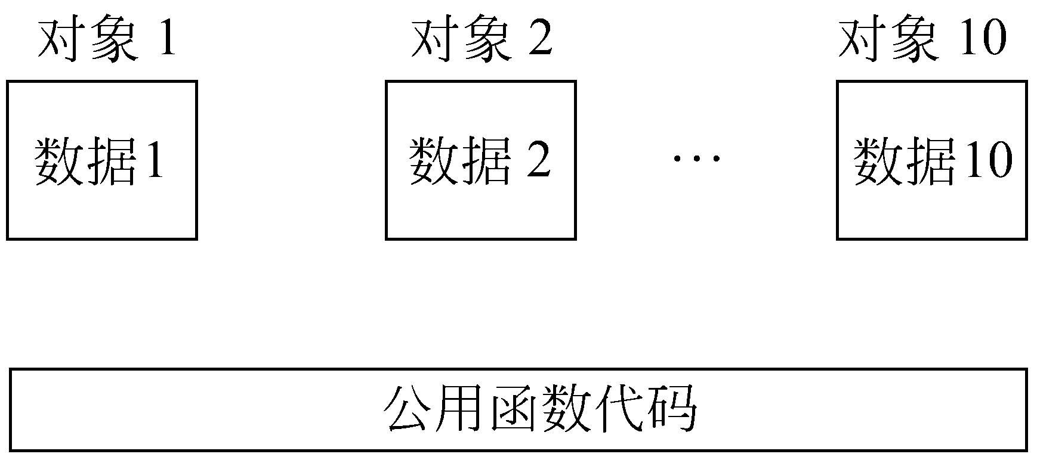
this 指针
  在每一个成员函数中都包含一个特殊的指针this，它的值是当前被调用的成员函数所在的对象的起始地址。
    int Box∷volume( )
    { return (height*width*length); }
    int Box∷volume(Box *this)
    { return(this->height * this->width * this->length); }
  编译系统自动实现的
  *this表示被调用的成员函数所在的对象
C++程序设计

Slide 31
9.6 共用数据的保护
常对象
  凡希望保证数据成员不被改变的对象，可以声明为常对象
  类名 const 对象名[(实参表列)];
  const 类名 对象名[(实参表列)];
  const Time t1(10,15,36);
  t1.get_time( );
  定义常对象时必须对其初始化，之后不能再改变
  如果一个对象被声明为常对象，则只能调用它的常成员函数，不能调用该对象的普通成员函数
  常成员函数只能访问常对象中的数据成员，但不允许改变常对象中数据成员的值
C++程序设计

Slide 32
常对象成员
  常数据成员
    常数据成员的值是不能改变的
    只能通过构造函数的参数初始化表对常数据成员进行初始化，其他任何函数都不能对其赋值
    const int hour;
    Time∷Time(int h):hour(h){}
C++程序设计

Slide 33
常对象成员
  常成员函数
    如果将成员函数声明为常成员函数，则只能引用本类中的数据成员，而不能修改它们
    类型名 函数名(参数表) const
    void get_time( ) const;
    不要误认为常对象中的成员函数都是常成员函数。常对象只保证其数据成员是常数据成员，其值不被修改。如果在常对象中的成员函数未加const声明，编译系统把它作为非const成员函数处理。
C++程序设计

Slide 34
指向对象的常指针
  将指针变量声明为const型，这样指针值始终保持为其初值，不能改变。
  类名 * const 指针变量名；
  Time t1(10,12,15),t2;
  Time * const ptr1;
  ptr1=&t1; //ptr1指向对象t1，此后不能再改变指向
  ptr1=&t2; //错误，ptr1不能改变指向
  说明
    指向对象的常指针变量的值不能改变，即始终指向同一个对象，但可以改变其所指向对象的值。
    往往用常指针作为函数的形参，目的是不允许在函数执行过程中改变指针变量的值，使其始终指向原来的对象。
C++程序设计

Slide 35
指向常对象的指针变量
  const 类型名 *指针变量名；
  说明
    如果一个对象已被声明为常对象，只能用指向常对象的指针变量指向它，而不能用普通指针变量去指向它。
    如果定义了一个指向常对象的指针变量，并使它指向一个非const的对象，则其指向的对象是不能通过指针来改变的。
    Time t1(10,12,15);
    const Time *p=&t1;
    (*p).hour=18; //错误
    指向常对象的指针最常用于函数的形参，目的是在保护形参指针所指向的对象，使它在函数执行过程中不被修改。
C++程序设计

Slide 36
对象的常引用
  如果不希望引用变量修改所引用变量的值，可将其声明为常引用
  void fun(Time &t)
  {t.hour=18;}
  void fun(const Time &t);
  {t.hour=18; //错误}
C++程序设计

Slide 37
9.7 对象的动态建立和释放
动态建立和释放对象
  用new运算符动态建立对象
  用delete运算符撤销对象
  Box *pt=new Box(12,15,18);
  cout<<pt->height;
  cout<<pt->volume( );
  delete pt;
C++程序设计

Slide 38
9.8 对象的赋值和复制
对象的赋值
  同类的对象之间可以互相赋值
  将对象中所有数据成员的值赋给另一个同类的对象
  对象名1 = 对象名2;
  Student stud1,stud2; //定义两个同类的对象
  ┆
  stud2=stud1; //将stud1赋给stud2
  说明：
    对象的赋值只对其中的数据成员赋值，而不对成员函数赋值。
    类的数据成员中不能包括动态分配的数据，否则在赋值时可能出现严重后果。
C++程序设计

Slide 39
例9.9 对象的赋值。
#include <iostream>
using namespace std;
class Box
{ public:
Box(int=10,int=10,int=10); //声明有默认参数的构造函数
int volume( );
private:
int height;
int width;
int length; };
Box∷Box(int h,int w,int len)
{ height=h;
width=w;
length=len; }
C++程序设计

Slide 40
int Box∷volume( )
{
return(height*width*length); //返回体积
}
int main( )
{
Box box1(15,30,25),box2;
cout<<″The volume of box1 is ″<<box1.volume( )<<endl;
box2=box1;
cout<<″The volume of box2 is ″<<box2.volume( )<<endl;
return 0;
}
C++程序设计

Slide 41
对象的复制
  用一个已有的对象快速地复制出多个完全相同的对象
  对象赋值与复制的区别
    对象的赋值是对一个已经存在的对象赋值，因此必须先定义被赋值的对象，才能进行赋值。
    对象的复制则是从无到有地建立一个新对象，并使它与一个已有的对象完全相同。
  (1)类名 对象2(对象1)；
    Box box2(box1);
    在建立对象时调用复制构造函数
    Box∷Box(const Box& b)
    { height=b.height; width=b.width; length=b.length; }
C++程序设计

Slide 42
    如果用户自己未定义复制构造函数，则编译系统会自动提供一个默认的复制构造函数，其作用只是简单地复制类中每个数据成员。
  (2)类名 对象2=对象1；
    Box box2=box1;
  普通构造函数在程序中建立对象时被调用。
  复制构造函数在用已有对象复制一个新对象时被调用：
    ① 程序中需要新建立一个对象，并用另一个同类的对象对它初始化
    ② 当函数的参数为类的对象时
    ③ 函数的返回值是类的对象
C++程序设计

Slide 43
9.9 静态成员
静态数据成员
  class Box
  { public:
  int volume( );
  private:
  static int height;
  int width;
  int length;
  };
  静态数据成员被所有对象所共有，而不只属于某个对象。
  静态的数据成员在内存中只占一份空间。
C++程序设计

Slide 44
说明：
  静态数据成员是在所有对象之外单独开辟空间。只要在类中定义了静态数据成员，即使不定义对象，也为静态数据成员分配空间，它可以被引用。
  静态数据成员是在程序编译时被分配空间的，到程序结束时才释放空间。它不随对象的建立而分配空间，也不随对象的撤销而释放。
  静态数据成员只能在类体外进行初始化。
    数据类型 类名∷静态数据成员名=初值；
    int Box∷height=10;
    如果未对静态数据成员赋初值，则编译系统会自动赋予初值0。
C++程序设计

Slide 45
说明：
  静态数据成员既可以通过对象名引用，也可以通过类名来引用。
    Box::height
    a.height
  有了静态数据成员，各对象之间的数据有了沟通的渠道，实现数据共享。
C++程序设计

Slide 46
例9.10 引用静态数据成员。
  #include <iostream>
  using namespace std;
  class Box
  { public:
  Box(int,int);
  int volume( );
  static int height;
  int width;
  int length; };
  Box::Box(int w,int len)
  { width=w;
  length=len;
  }
C++程序设计

Slide 47
  int Box::volume( )
  {
  return(height*width*length);
  }
  int Box::height=10;
  int main( )
  {
  Box a(15,20),b(20,30);
  cout<<a.height<<endl;
  a.height=15;
  cout<<b.height<<endl;
  cout<<Box::height<<endl;
  cout<<a.volume( )<<endl;
  }
C++程序设计

Slide 48
静态成员函数
  静态成员函数是类的一部分，而不是对象的一部分。
  如果要在类外调用静态成员函数，要用类名和域运算符“∷”
    Box∷volume( );
  静态成员函数没有this指针，主要用来访问静态数据成员，而不访问非静态成员
C++程序设计

Slide 49
例9.11 静态成员函数的应用。
#include <iostream>
using namespace std;
class Student
{ public:
Student(int n,int a,float s):num(n),age(a),score(s){ }
void total( );
static float average( );
private:
int num;
int age;
float score;
static float sum;
static int count;
};
C++程序设计

Slide 50
void Student∷total( )
{
sum+=score;
count++;
}
float Student∷average( )
{
return(sum/count);
}
float Student∷sum=0;
int Student∷count=0;
C++程序设计

Slide 51
int main( )
{ Student stud[3]={Student(1001,18,70),Student(1002,19,78),
Student(1005,20,98) };
int n;
cout<<″please input the number of students:″;
cin>>n;
for(int i=0;i<n;i++)
stud[i].total( );
cout<<″the average score of ″<<n<<″ students is “
<<Student∷average( )<<endl;
return 0;
}
C++程序设计

Slide 52
9.10 友元
友元
  友元 friend
  可以访问与其有好友关系的类中的私有成员
    友元函数
      将普通函数声明为友元函数
      友元成员函数
    友元类
C++程序设计

Slide 53
将普通函数声明为友元函数
  例9.12 友元函数的简单例子。
  #include <iostream>
  using namespace std;
  class Time
  { public:
  Time(int,int,int);
  friend void display(Time &);
  private:
  int hour;
  int minute;
  int sec; };
  Time∷Time(int h,int m,int s)
  { hour=h; minute=m; sec=s; }
C++程序设计

Slide 54
//因为display函数不是Time类的成员函数，不能默认引用Time类的数据成//员，必须指定要访问的对象。
void display(Time& t)
{ cout<<t.hour<<″:″<<t.minute<<″:″<<t.sec<<endl; }
int main( )
{ Time t1(10,13,56);
display(t1);
return 0;
}
C++程序设计

Slide 55
友元成员函数
  例9.13 友元成员函数的简单应用。
  #include <iostream>
  using namespace std;
  class Date; //对Date类的提前引用声明
  class Time
  { public:
  Time(int,int,int);
  void display(Date &); //形参为Date类对象的引用
  private:
  int hour;
  int minute;
  int sec;
  };
C++程序设计

Slide 56
class Date
{ public:
Date(int,int,int);
friend void Time∷display(Date &); //声明Time中的display函数为友元成员函数
private:
int month;
int day;
int year;
};
Time∷Time(int h,int m,int s)
{ hour=h;
minute=m;
sec=s;
}
C++程序设计

Slide 57
void Time∷display(Date &d)
{ cout<<d.month<<″/″<<d.day<<″/″<<d.year<<endl;
cout<<hour<<″:″<<minute<<″:″<<sec<<endl;
}
Date∷Date(int m,int d,int y)
{ month=m;
day=d;
year=y;
}
int main( )
{ Time t1(10,13,56);
Date d1(12,25,2004);
t1.display(d1); //调用t1中的display函数，实参是Date类对象d1
return 0;
}
C++程序设计

Slide 58
友元类
  可以将一个类(例如B类)声明为另一个类(例如A类)的“朋友”,这时B类就是A类的友元类。友元类B中的所有函数都是A类的友元函数，可以访问A类中的所有成员。
  friend 类名；
    friend B;
  说明
    友元的关系是单向的而不是双向的。
    友元的关系不能传递。
    除非确有必要，一般并不把整个类声明为友元类，而只将确实有需要的成员函数声明为友元函数
    友元破坏类的封装原则
C++程序设计

Slide 59
9.11 类模板
类模板
  两个或多个功能相同的类，仅仅是数据类型不同，可以类模板抽象
  class Compare_int
  { public:
  Compare(int a,int b)
  { x=a;y=b; }
  int max( )
  { return(x>y)?x:y; }
  int min( )
  { return(x<y)?x:y; }
  private:
  int x,y;
  };
  class Compare_float
  { public:
  Compare(float a,float b)
  { x=a;y=b; }
  float max( )
  { return(x>y)?x:y; }
  float min( )
  { return(x<y)?x:y; }
  private:
  float x,y;
  }
C++程序设计

Slide 60
template <class numtype> //虚拟类型名numtype会被实际的类型名取代
class Compare //类模板名为Compare
{ public:
Compare(numtype a,numtype b)
{ x=a;y=b; }
numtype max( )
{ return (x>y)?x:y; }
numtype min( )
{ return (x<y)?x:y; }
private:
numtype x,y;
};
Compare<int> cmp1(3,7);
Compare<float> cmp2(45.78,93.6);
Compare<char> cmp3(′a′,′A′);
C++程序设计

Slide 61
类模板
  类模板是类的抽象，类是类模板的实例
  template <class 类型参数名>
  类模板名 <实际参数名> 对象名(参数表)
  如果在类模板外定义成员函数，应写成类模板的形式
  template <class 虚拟类型参数>
  函数类型 类模板名<虚拟类型参数>∷成员函数名(函数形参表列) {…}
  template <class numtype>
  numtype Compare<numtype>::max()
  { return (x>y)?x:y); }
C++程序设计

Slide 62
  例9.14 声明一个类模板，利用它分别实现两个整数、浮点数和字符的比较，求出大数和小数。
#include <iostream>
using namespace std;
template<class numtype>
class Compare
{ public:
Compare(numtype a,numtype b)
{ x=a;y=b; }
numtype max( )
{ return (x>y)?x:y; }
numtype min( )
{ return (x<y)?x:y; }
private:
numtype x,y; };
C++程序设计

Slide 63
int main( )
{ Compare<int> cmp1(3,7);
cout<<cmp1.max( )<<″ is the Maximum of two integer
numbers.″<<endl;
cout<<cmp1.min( )<<″ is the Minimum of two integer
numbers.″<<endl<<endl;
Compare<float> cmp2(45.78,93.6);
cout<<cmp2.max( )<<″ is the Maximum of two float
numbers.″<<endl;
cout<<cmp2.min( )<<″ is the Minimum of two float
numbers.″<<endl<<endl;
Compare<char> cmp3(′a′,′A′);
cout<<cmp3.max( )<<″ is the Maximum of two characters.″<<endl;
cout<<cmp3.min( )<<″ is the Minimum of two characters.″<<endl;
return 0;
}
C++程序设计

Slide 64
声明和使用类模板的步骤
  先写出一个实际的类。
  将此类中准备改变的类型名改用一个自己指定的虚拟类型名。
  在类声明前面加入一行，格式为
  template <class 虚拟类型参数>
  用类模板定义对象时用以下形式：
  类模板名<实际类型名> 对象名(实参表列);
  如果在类模板外定义成员函数，应写成类模板形式
  template <class 虚拟类型参数>
  函数类型 类模板名<虚拟类型参数>∷成员函数名(函数形参表列) {…}
C++程序设计

Slide 65
2、4

Slide 66
Thank You !
C++程序设计

